Slide 1
Точки роста молодых специалистов МБДОУ Курагинский детский сад № 15
Докладчик:
Калачёва В.Н., зам.зав по ВР
МБДОУ Курагинский д/с 15
Пгт. Курагино, 2023г

Slide 2
Молодой специалист – это…?
Педагог, окончивший образовательное учреждение и, впервые, устроившийся на работу;
Педагог, начинающий работу по должности, но ранее по ней не работающий.
Педагог, попавший под внедрение новых стандартов, технологий, программ

Slide 3
Поддержка молодых специалистов
создание условии для личностного и профессионального развития педагога, раскрытия свои возможностей;
формирование у педагога чувства уверенности в своих силах;
развитие инициативы, самостоятельности, внутренней мотивации к профессиональному развитию;
вдохновение и поддержка;
психолого-педагогическое сопровождение;
Ориентация на то, что многому педагог уже научился, но ещё большему предстоит научиться в процессе практической деятельности. «Никто не может знать всего», и очень важно это признавать.

Slide 4
Поддержка молодых специалистов
При планировании методической работы отдаем приоритет таким формам, которые бы позволили нашим педагогам:
во-первых, сформировать ясность в выборе своего профессионального развития,
во-вторых, научиться использовать собственные ресурсы, развивать собственную внутреннюю мотивацию к познанию и изменению себя.

Slide 5
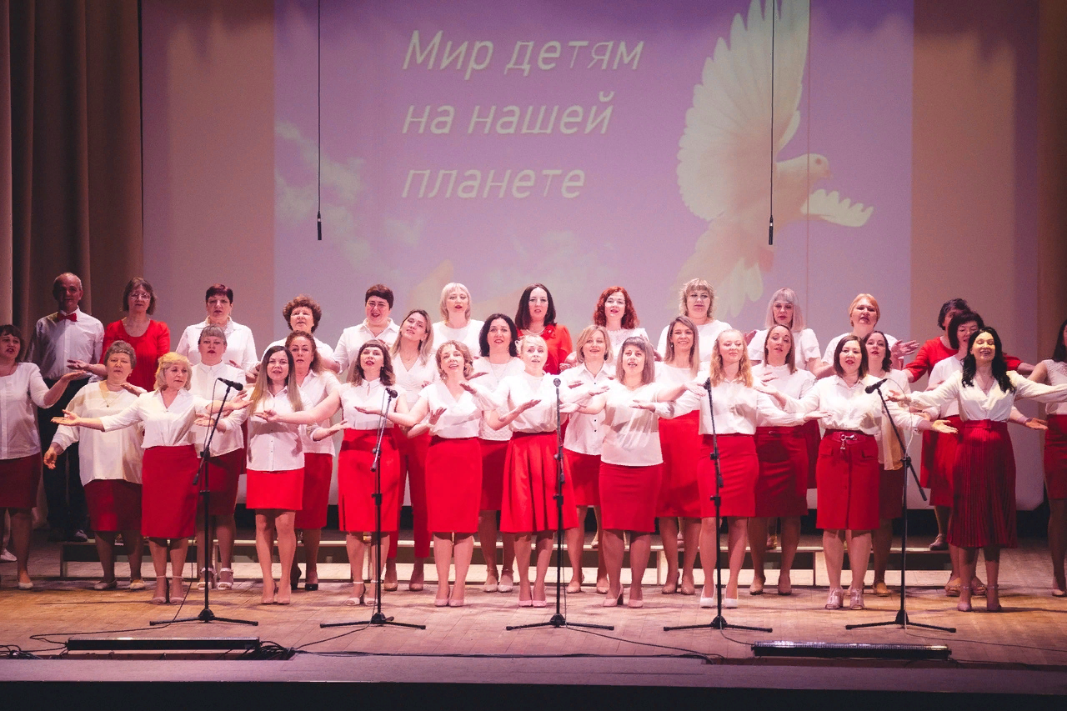
Уклад ДОУ
Единая форма
Корпоративная этика общения и взаимодействия
Мероприятия выходного дня
Традиции ДОУ (коллективные поздравления с днем рождения, парад талантов на традиционных праздниках, поощрения от заведующей по итогам работы за год – «Открытие года», «Быстрый старт», «Надежда и опора» и др)
Общие для всех сотрудников ДОУ мероприятия – хор, танцевальная группа,

Slide 6
Уклад ДОУ

Slide 7
Принципы работы
Принцип обучения на примере
Принцип поддержки игры во всех ее видах и формах
Принцип поддержки любознательности и исследовательской активности
Принцип признания права на ошибку
Принцип вариативности и гибкости планирования

Slide 8
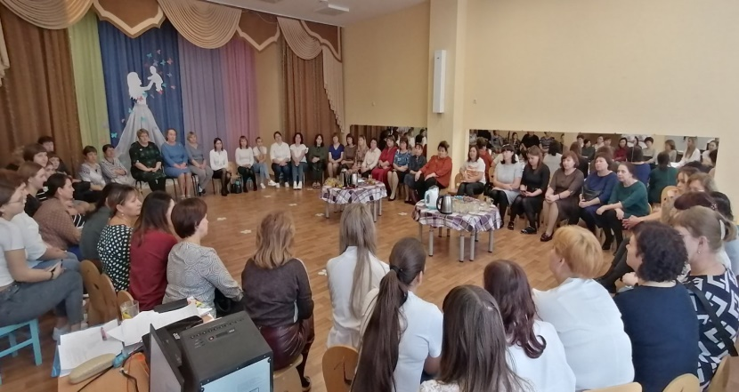
Повышение квалификации
Участие в районных РМО;
КПК и КПП (очно и дистанционно);
Перенятие опыта других педагогов ДОУ/ района и внедрение в свою практику;
Изучение пед.материалов в интернет-пространстве.
Стажировка.
Изучение парциальных
программ и другой методи-
ческой литературы

Slide 9
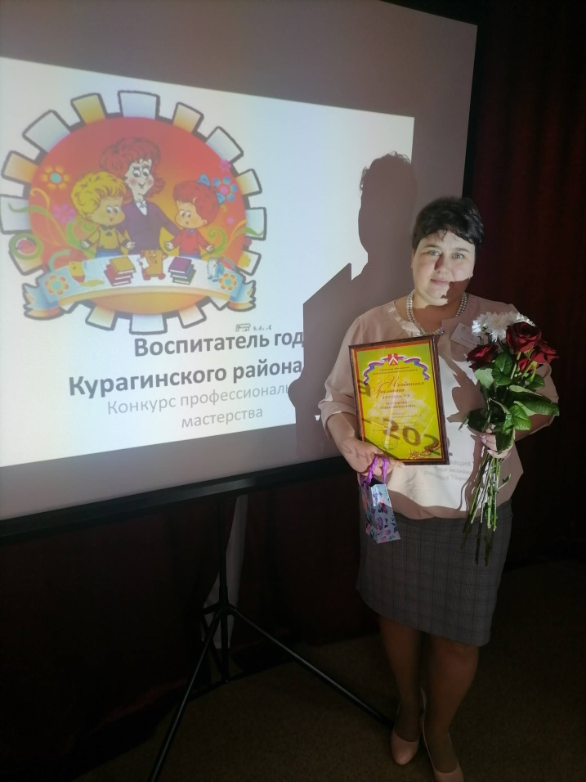
Участие в конкурсах профессионального мастерства
Участие в районном конкурсе «Лучший воспитатель Курагинского района»;
Участие в интернет-конкурсах (ППРС, достижения детей, личные разработки и др)
Участие в конкурсах на уровне ДОУ

Slide 10
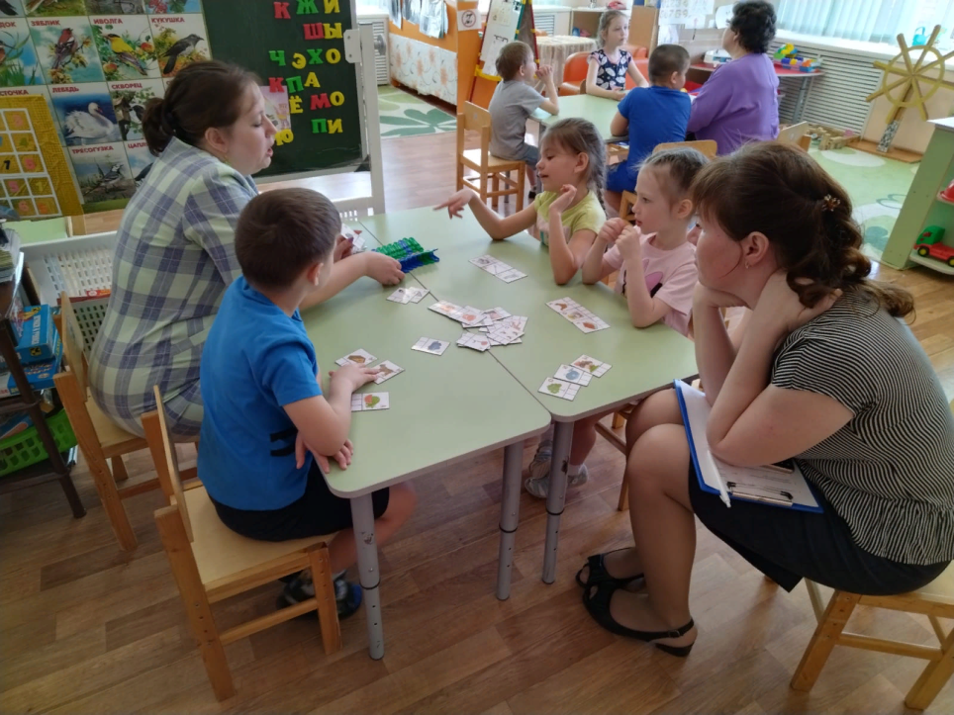
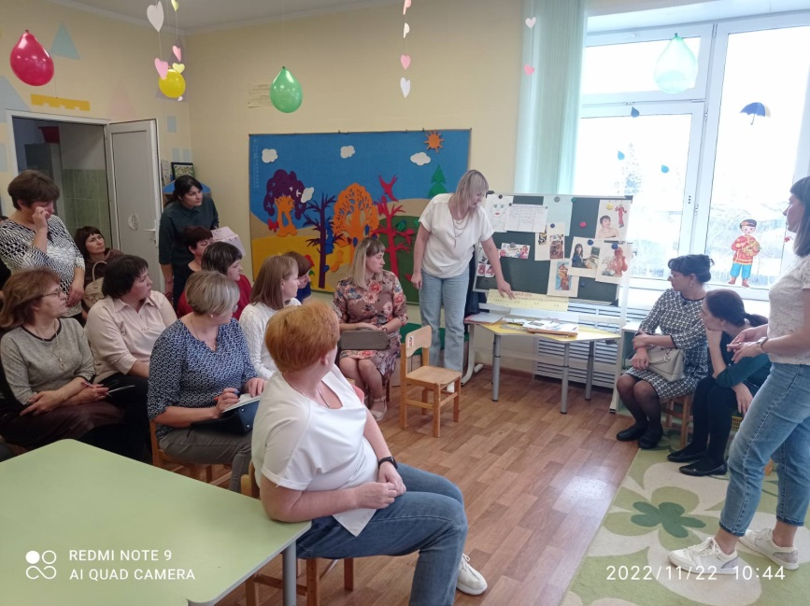
Показ и обсуждение занятий, мастер-класс, доклады

Slide 11
Педагоги пробуют себя в разных ролях:
руководитель
координатор
эксперт
оформитель
организатор
практик
докладчик
артист
педагог разных возрастных групп

Slide 12
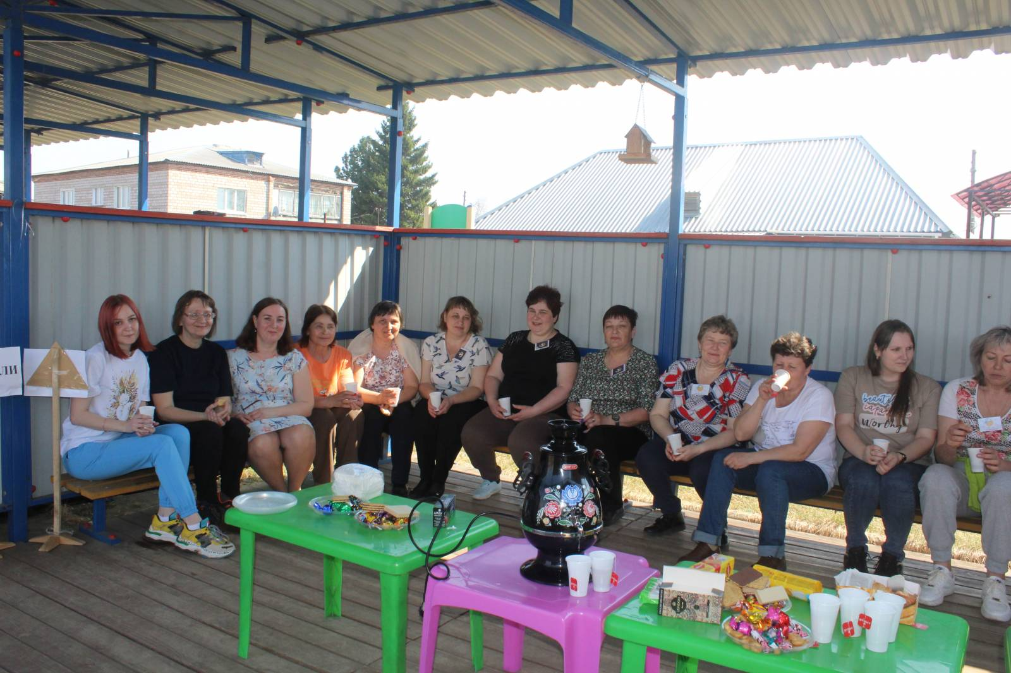
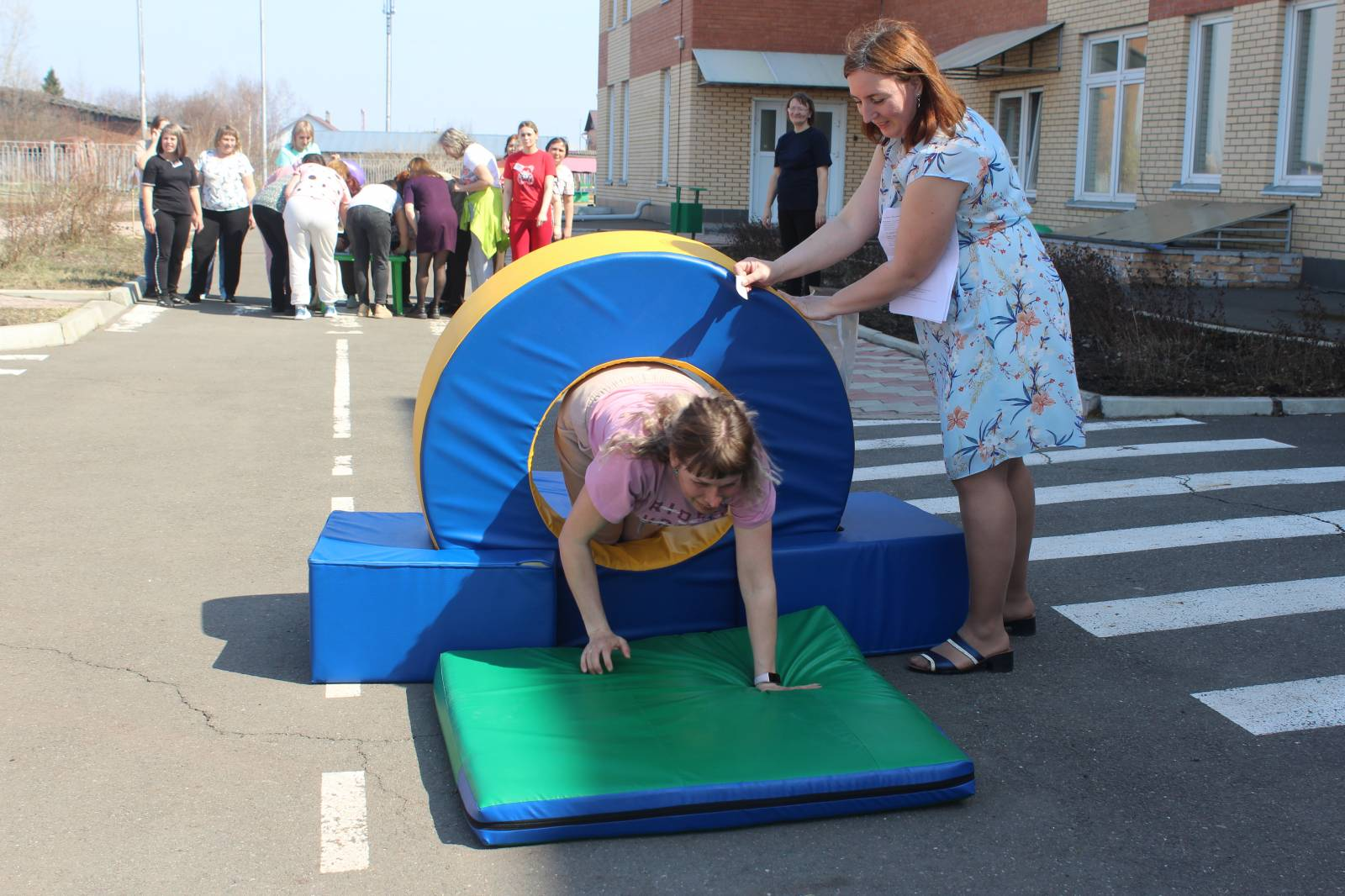
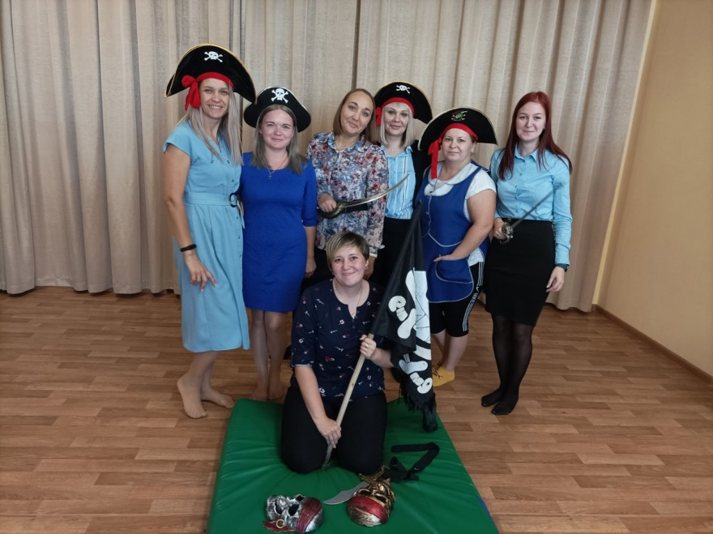
Мастерская «Шаг вперед»

Slide 13
Участие в методической работе
тренинг, мастер-класс,
педагогические дебаты,
взаимопосещения педагогических мероприятий, изучение опыта творческих педагогов,
оперативная консультативная помощь,
самообразование.

Slide 14
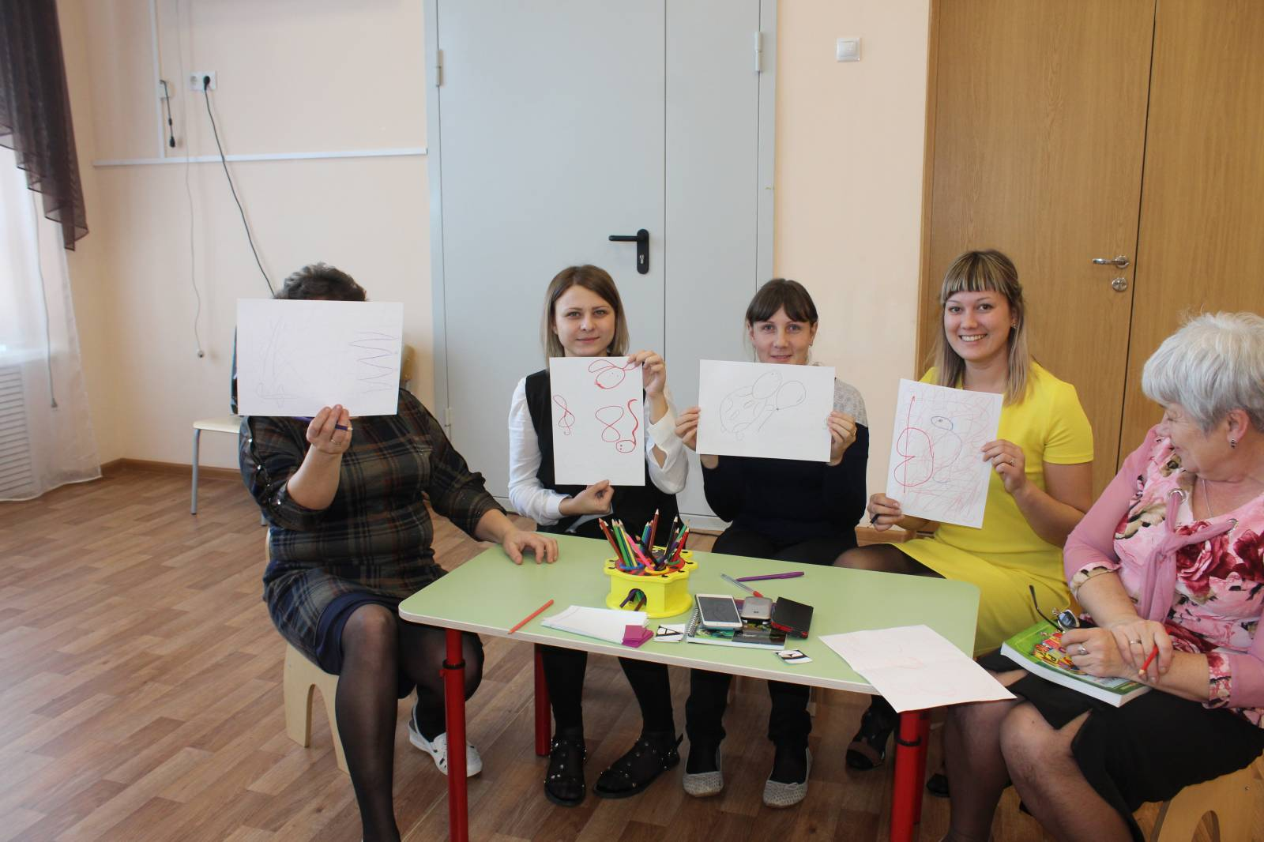
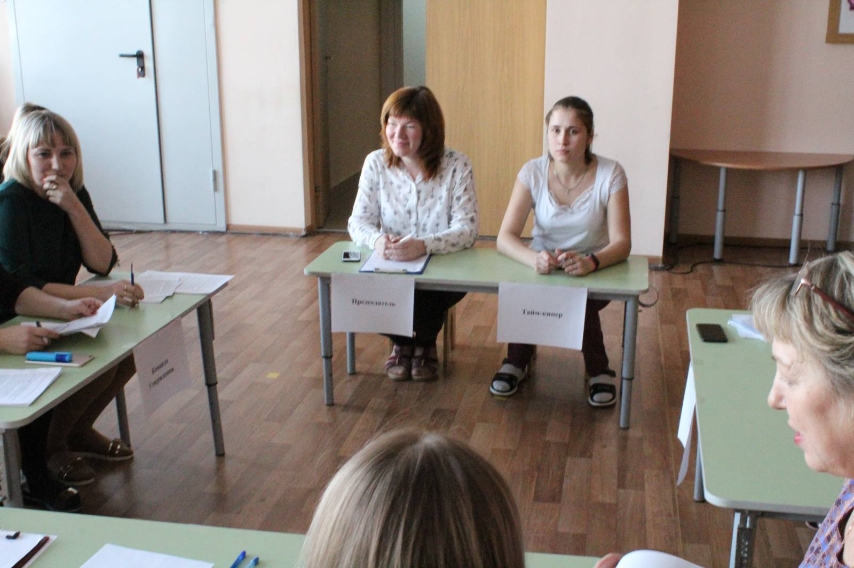
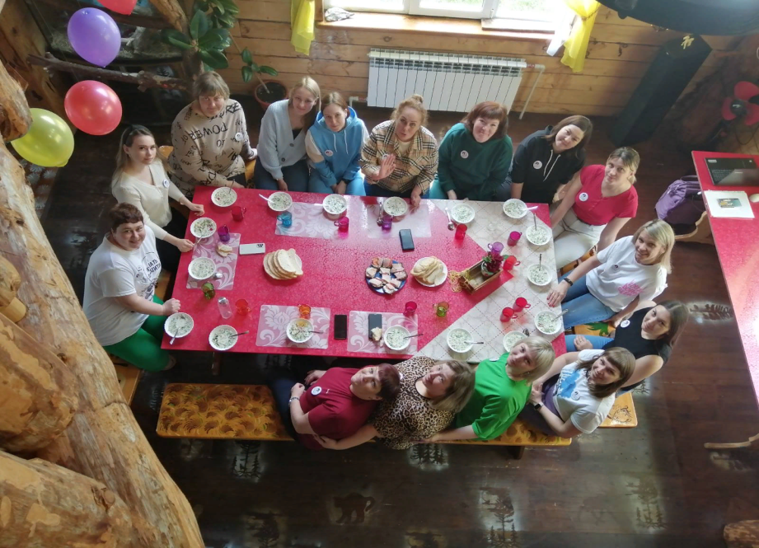
Нетрадиционные формы проведения педагогических часов и педсоветов

Slide 15
Наставничество
Ежегодно заведующая проводит анализ работы педагогов в течение года, и затем на основе данных анализа, а также на основе учета мнения родителей, возможностей и предпочтений самих педагогов определяет:
- напарников воспитателей на группе. Пара воспитателей всегда подбирается исходя из принципа «стажист - менее опытный педагог»
- возрастную группу на которой будет работать педагог/специалист;

Slide 16
Включение педагогов в процесс управления ДОУ
Включение в работу творческих и рабочих групп. (ежегодно педагогам предоставляется выбор на установочном педсовете);
Участие в работе тематических методических месячников.

Slide 17
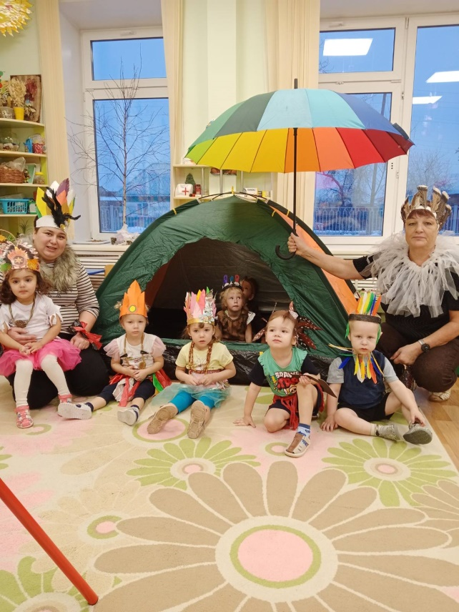
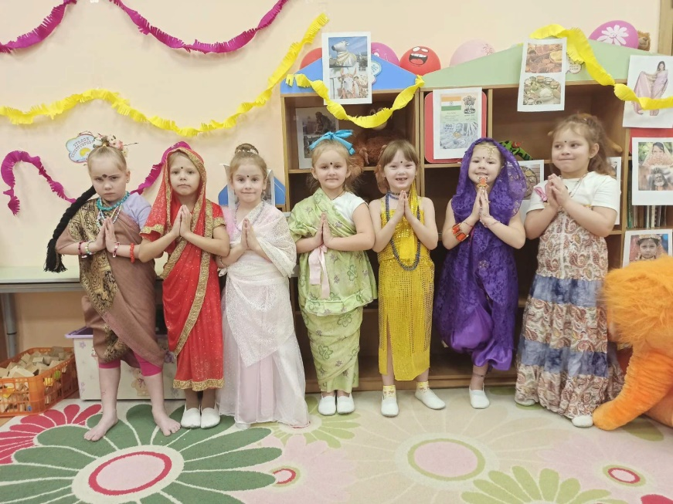
Участие в инновационной деятельности ДОУ
Педагог выбирает где может представить опыт деятельности

Slide 18
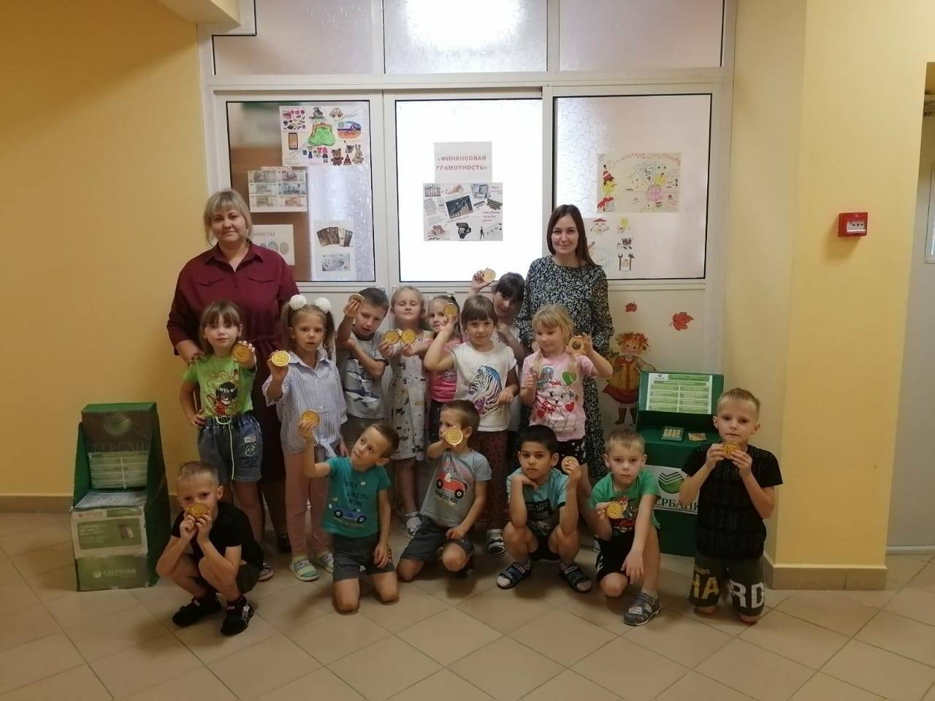
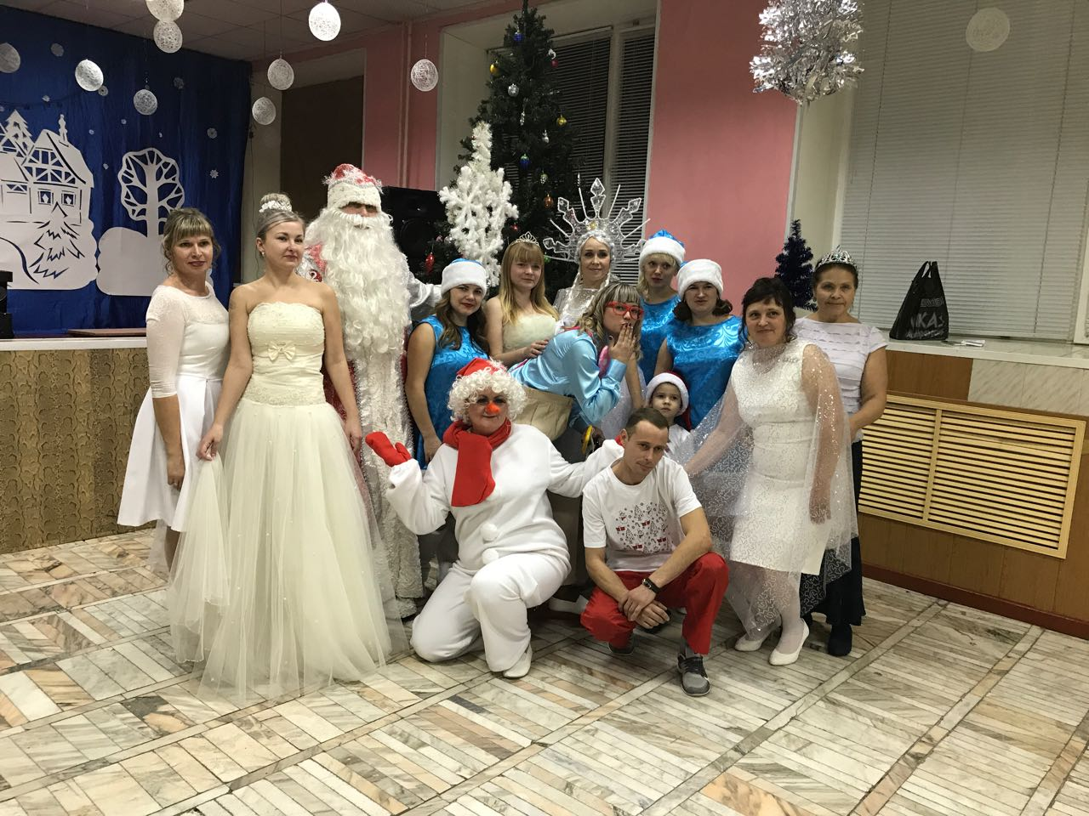

Slide 19
БЛАГОДАРЮ за ВНИМАНИЕ

